Slide 1

基于EKF的IMU + April tag 码 的融合位姿估计
答辩人：余晨昕、方尧
2023年11月02日

Slide 2
主要内容
IMU积分位姿估计
April tag 码位置估计
运动方程位姿估计
扩展卡尔曼滤波(EKF)估计姿态
实验结果

Slide 3
主要内容
IMU积分位姿估计
April tag 码位置估计
运动方程位姿估计
扩展卡尔曼滤波(EKF)估计姿态
实验结果

Slide 4
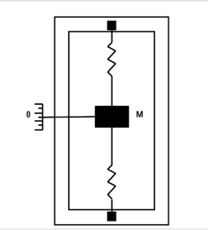
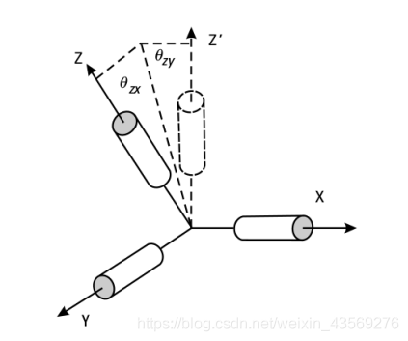
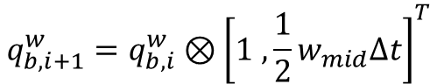
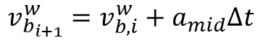
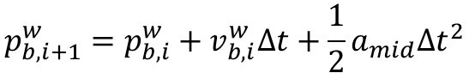
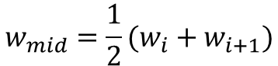
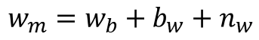
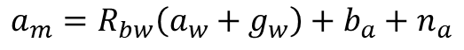
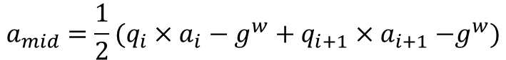
IMU积分位姿估计
1、IMU测量模型
$$a_{m}=R_{bw}\left(a_{w}+g_{w}\right)+b_{a}+n_{a}$$
$$w_{m}=w_{b}+b_{w}+n_{w}$$
2、IMU积分位姿估计
$$a_{mid}=\frac{1}{2}(q_{i}×a_{i}−g^{w}+q_{i+1}{×a}_{i+1}−g^{w})$$
中值法
$$w_{mid}=\frac{1}{2}(w_{i}+w_{i+1})$$
$$p_{b,i+1}^{w}=p_{b,i}^{w}+v_{b,i}^{w}Δt+\frac{1}{2}a_{mid}{Δt}^{2}$$
$$v_{b_{i+1}}^{w}=v_{b,i}^{w}+a_{mid}Δt$$
$$q_{b,i+1}^{w}=q_{b,i}^{w}⊗{\left[1 ,\frac{1}{2}w_{mid}Δt\right]}^{T}$$

Slide 5
主要内容
IMU积分位姿估计
April tag 码位置估计
运动方程位姿估计
扩展卡尔曼滤波(EKF)估计姿态
实验结果

Slide 6
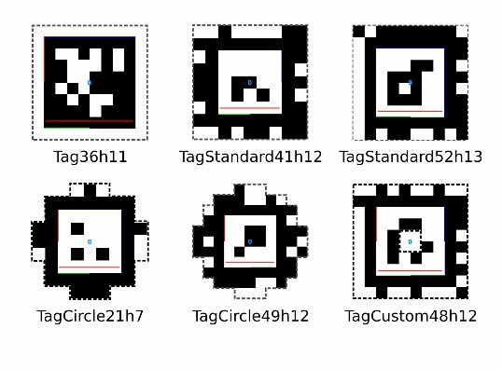
April tag 码位置估计
April Tag在概念上类似于QR码，因为它们是一种二维条形码。他们是为高定位精度设计的，用户可以计算精确的April Tag相对于相机三维位置。

Slide 7
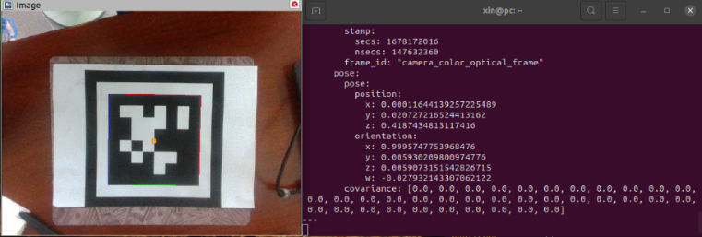
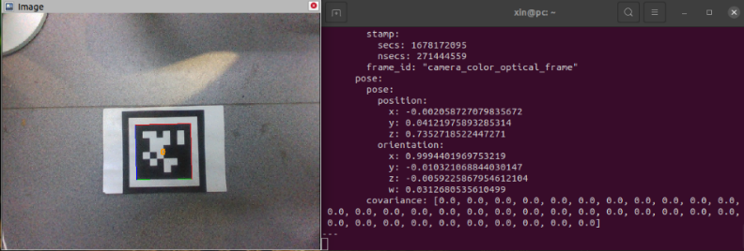
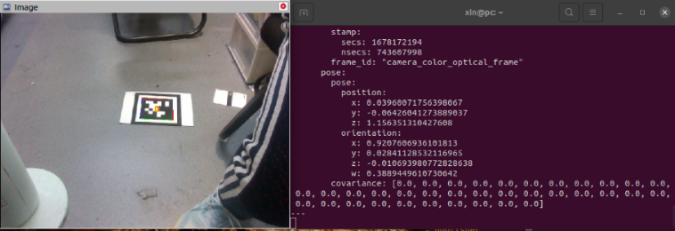
April tag 码位置估计
手持相机大致测量April Tag码的准确性
实际距离（mm） | 430 | 730 | 1131
计算距离（mm） | 421 | 741 | 1152
偏差 | 2.10% | 1.51% | 1.85%

Slide 8
主要内容
IMU积分位姿估计
April tag 码位置估计
运动方程位姿估计
扩展卡尔曼滤波(EKF)估计姿态
实验结果

Slide 9
运动方程位姿估计
1、旋转方程
2、平动方程

Slide 10
主要内容
IMU积分位姿估计
April tag 码位置估计
运动方程位姿估计
扩展卡尔曼滤波(EKF)估计姿态
实验结果

Slide 11
扩展卡尔曼滤波(EKF)估计旋转姿态
1、预测部分
求解偏导数以及预测方程

Slide 12
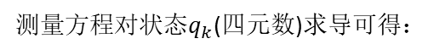
扩展卡尔曼滤波(EKF)估计旋转姿态
2、测量部分
四元数转旋转矩阵
加速度测量方程近似（加速度较小的情况）
测量方程对状态$q_{k}$(四元数)求导可得：
偏导数矩阵

Slide 13
扩展卡尔曼滤波(EKF)估计旋转姿态
3、更新过程
卡尔曼增益矩阵
更新状态
更新协方差

Slide 14
主要内容
IMU积分位姿估计
April tag 码位置估计
运动方程位姿估计
扩展卡尔曼滤波(EKF)估计姿态
实验结果

Slide 15
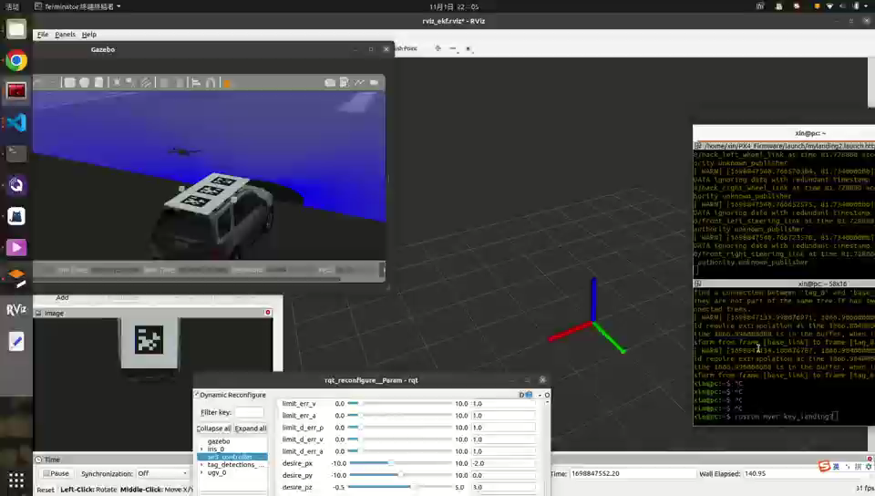
实验结果
无人机轨迹估计

Slide 16
谢 谢！

